Slide 1
Contribuindo em um Projeto Open Source no GitHub
Elidiana Andrade
Desenvolvedora Front-end
@elidianaandrade

Slide 2








Sobre Mim
Desenvolvedora Front-end
/elidianaandrade
@elidianaandrade
Pós-Graduanda em Desenv. de Software
Cursando Especialização em Desenvolvimento de Software com Metodologias Ágeis
Gosta de Compartilhar Conhecimento
users/elidianaandrade
@casalfullstack

Slide 3





Objetivo Geral
Aprender o básico sobre contribuição no GitHub.
Desenvolver uma contribuição
Dicas e Materiais de Apoio
O que são e como contribuir em Projetos Open Source
Enviar uma contribuição

Slide 4
Pré-requisitos
Ideal que tenha noções básicas sobre Git e GitHub, mas vamos revisar alguns conceitos.

Slide 5
Percurso
Introdução ao Lab
Formas de Contribuir em um Projeto Open Source
Desenvolvendo e Enviando uma Contribuição
Dicas e Materiais de Apoio

Slide 6

Formas de Contribuir em um Projeto Open Source
O que são e como contribuir em Projetos Open Source

Slide 7
O que é um Projeto Open Source?
É um projeto de Código Aberto, livre para ser utilizado, modificado e distribuído. Alguns exemplos são:
Linux, sob a licença GNU General Public License (GPL);
Roadmaps DIO, sob a licença MIT License (MIT).

Slide 8
Formas de Contribuir em um Projeto Open Source
Relatar algum problema ou bug;
Sugerir melhorias ou adição de novos recursos;
Escrever ou atualizar a documentação;
Contribuir com o código;
Divulgar e/ou doar.

Slide 9

Hands On!
https://github.com/

Slide 10
Dicas e Materiais de Apoio
Links Úteis e Para Saber Mais

Slide 11



Dicas
Encontre um projeto do seu interesse e adicione ao seu portfolio indicando a forma como contribuiu;
Participe da comunidade e desenvolvam juntos;
Conheça e respeite o padrão do projeto que for contribuir;
Bônus: Como editar arquivos pelo GitHub.

Slide 12
Links Úteis
Repositório no GitHub
Documentação GitHub
Referências:
https://docs.github.com/

Slide 13
Para saber mais
Markdown: https://docs.github.com/pt/get-started/writing-on-github
Conventional Commits: https://github.com/conventional-commits/conventionalcommits.org
GitHub Etiquetas: https://docs.github.com/pt/issues/using-labels-and-milestones-to-track-work/managing-labels
Visual Studio Code: https://code.visualstudio.com/download

Slide 14
Para saber mais
Licenças: https://docs.github.com/pt/repositories/managing-your-repositorys-settings-and-features/customizing-your-repository/licensing-a-repository
readme.so: https://readme.so/pt
GitHub Profile README: https://docs.github.com/pt/account-and-profile/setting-up-and-managing-your-github-profile/customizing-your-profile/managing-your-profile-readme

Slide 15
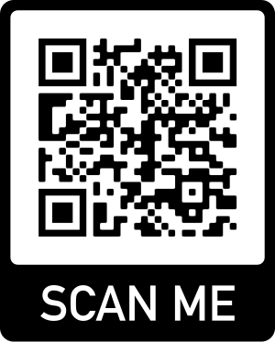
Dúvidas?
> Fórum/Artigos
> Comunidade Online (Discord)

